Slide 1

Способствующие факторы формирования и развития профессиональных компетенций педагогов ДОО на основе информационно – коммуникативных технологий
Матяжова О.А., старший преподаватель кафедры ДО

Slide 2

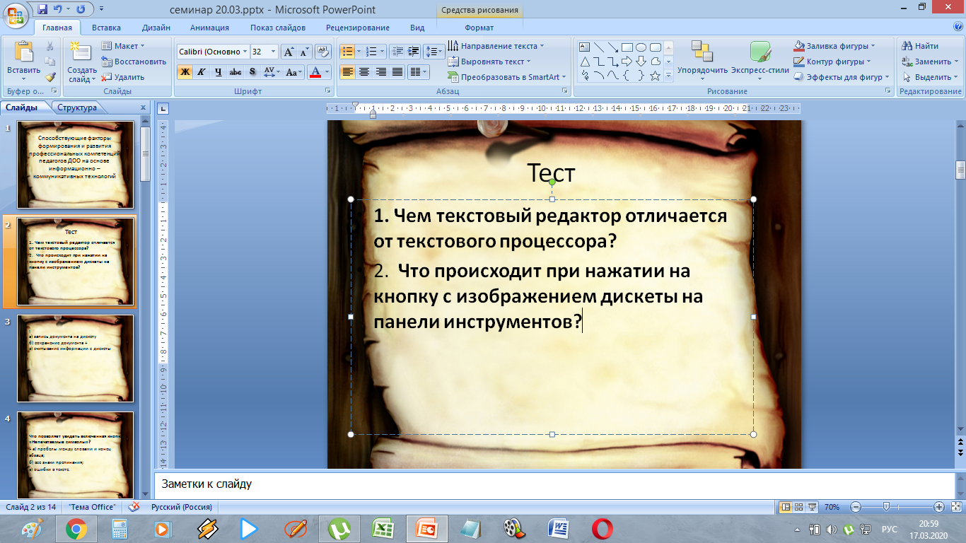
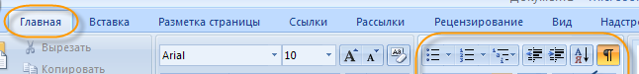
Тест
1. Чем текстовый редактор отличается от текстового процессора?
2. Что происходит при нажатии на кнопку с изображением дискеты на панели инструментов?
3. Что позволяет увидеть включенная кнопка «Непечатаемые символы»?

Slide 3
4. В каком расширении по умолчанию сохранятся документ Word?
5. В каком расширении по умолчанию сохранятся презентация в PowerPoint?
6. Какую клавишу нужно нажать, чтобы запустить показ слайдов презентации с первого слайда?
7. Какую клавишу нужно нажать, чтобы запустить показ слайдов презентации с текущего слайда?

Slide 4
8. В каком разделе меню окна программы Power Point находится команда Создать (Новый) слайд
9.Какую клавишу нужно нажать, чтобы вернуться из режима просмотра презентации

Slide 5
Постановление Главного государственного санитарного врача РФ от 15.05.2013 N 26 (ред. от 27.08.2015) "Об утверждении СанПиН 2.4.1.3049-13 "Санитарно-эпидемиологические требования к устройству, содержанию и организации режима работы дошкольных образовательных организаций" (вместе с "СанПиН 2.4.1.3049-13. Санитарно-эпидемиологические правила и нормативы...") (Зарегистрировано в Минюсте России 29.05.2013 N 28564)
http://www.consultant.ru/document/cons_doc_LAW_149438/

Slide 6
Для детей раннего возраста от 1,5 до 3 лет длительность непрерывной образовательной деятельности не должна превышать 10 мин. Допускается осуществлять образовательную деятельность в первую и во вторую половину дня (по 8-10 минут). Допускается осуществлять образовательную деятельность на игровой площадке во время прогулки.
Продолжительность непрерывной образовательной деятельности для детей от 3 до 4 лет - не более 15 минут, для детей от 4 до 5 лет - не более 20 минут, для детей от 5 до 6 лет - не более 25 минут, а для детей от 6 до 7 лет - не более 30 минут.

Slide 7
http://www.consultant.ru/document/cons_doc_LAW_42836/
Постановление Главного государственного санитарного врача РФ от 03.06.2003 N 118 (ред. от 21.06.2016) "О введении в действие санитарно-эпидемиологических правил и нормативов СанПиН 2.2.2/2.4.1340-03" (вместе с "СанПиН 2.2.2/2.4.1340-03. 2.2.2. Гигиена труда, технологические процессы, сырье, материалы, оборудование, рабочий инструмент. 2.4. Гигиена детей и подростков. Гигиенические требования к персональным электронно-вычислительным машинам и организации работы. Санитарно-эпидемиологические правила и нормативы", утв. Главным государственным санитарным врачом РФ 30.05.2003) (Зарегистрировано в Минюсте России 10.06.2003 N 4673)

Slide 8
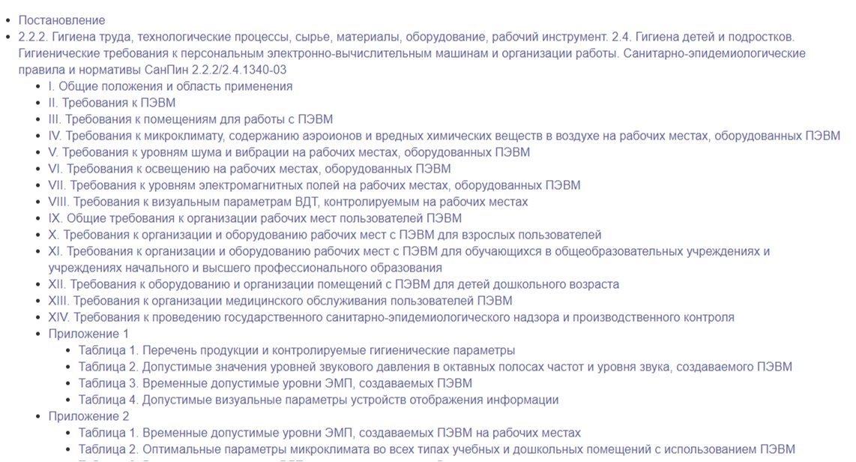

Slide 9
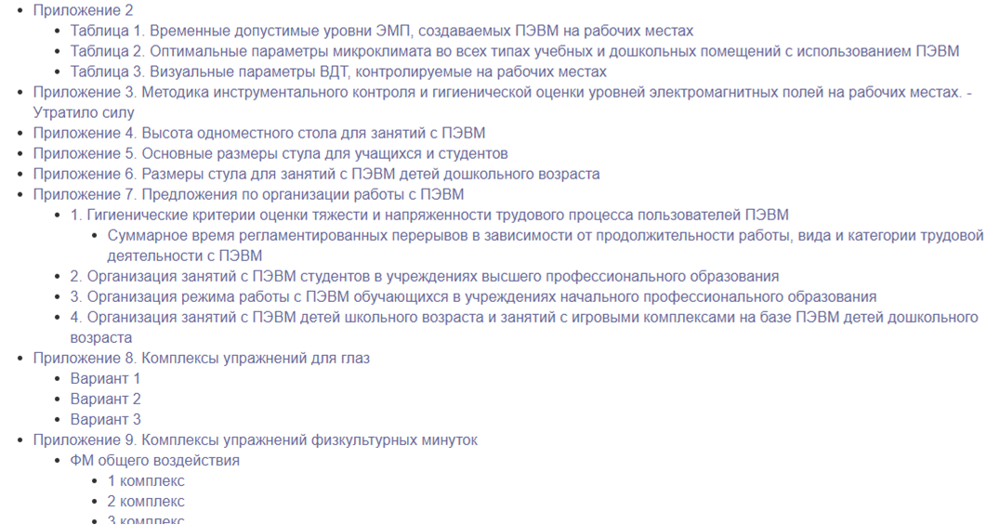

Slide 10
Требования к оборудованию и организации
помещений с ПЭВМ для детей дошкольного возраста
12.1. Помещения для занятий оборудуются одноместными столами, предназначенными для работы с ПЭВМ.
12.2. Конструкция одноместного стола должна состоять из двух частей или столов, соединенных вместе: на одной поверхности стола располагается ВДТ, на другой - клавиатура.
Конструкция стола для размещения ПЭВМ должна предусматривать:
- плавную и легкую регулировку по высоте с надежной фиксацией горизонтальной поверхности для видеомонитора в пределах 460 - 520 мм при глубине не менее 550 мм и ширине - не менее 600 мм;

Slide 11
- возможность плавного и легкого изменения угла наклона поверхности для клавиатуры от 0 до 10 град. с надежной фиксацией;
- ширина и глубина поверхности под клавиатуру должна быть не менее 600 мм;
- ровную без углублений поверхность стола для клавиатуры;
- отсутствие ящиков;
- пространство для ног под столом над полом не менее 400 мм.
Ширина определяется конструкцией стола.
12.3. Размеры стульев для занятий приведены в Приложении 5. Замена стульев табуретками или скамейками не допускается.
12.4. Поверхность сиденья стула должна легко поддаваться дезинфекции.

Slide 12
Организация занятий с ПЭВМ
детей школьного возраста и занятий с игровыми
комплексами на базе ПЭВМ детей
дошкольного возраста
В дошкольных образовательных учреждениях (ДОУ) рекомендуемая непрерывная продолжительность работы с ПЭВМ на развивающих игровых занятиях для детей 5 лет не должна превышать 10 мин., для детей 6 лет - 15 мин.
Игровые занятия с использованием ПЭВМ в ДОУ рекомендуется проводить не более одного в течение дня и не чаще трех раз в неделю в дни наиболее высокой работоспособности детей: во вторник, в среду и в четверг. После занятия с детьми проводят гимнастику для глаз.

Slide 13
Не допускается проводить занятия с ПЭВМ в ДОУ за счет времени, отведенного для сна, дневных прогулок и других оздоровительных мероприятий.
Занятиям с ПЭВМ должны предшествовать спокойные игры.
Не допускается одновременное использование одного ВДТ для двух и более детей независимо от их возраста.
Занятия с ПЭВМ независимо от возраста детей должны проводиться в присутствии воспитателя или педагога.

Slide 14
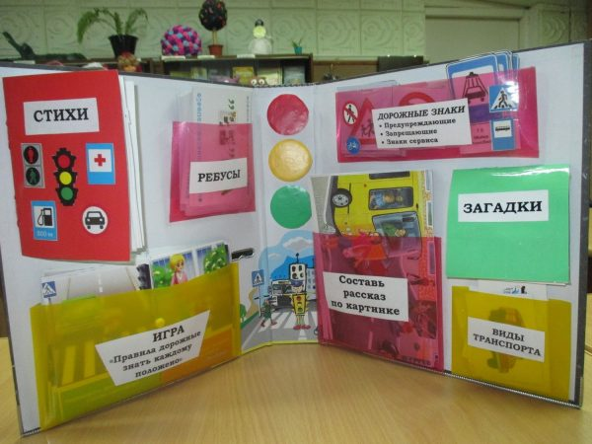
Лэпбук
Лэпбук - это демонстрационный материал, наглядное пособие.

Slide 15
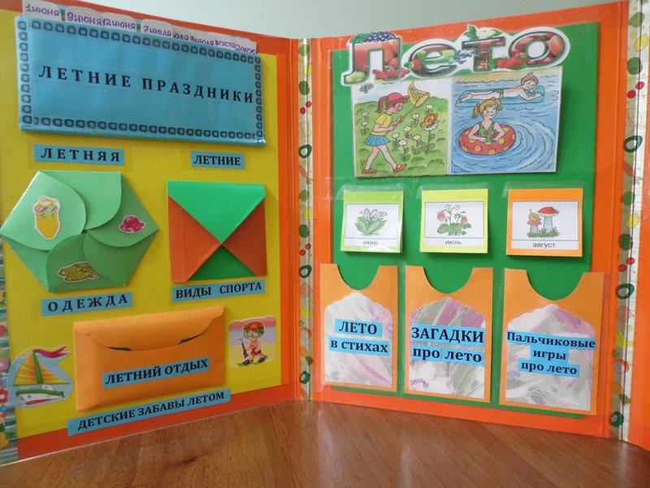

Slide 16




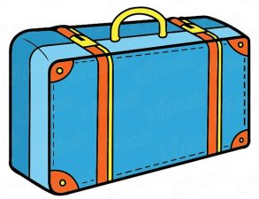

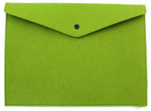
Лэпбук «Цифры»
СКАЗКИ
ЗАГАДКИ
Игра
«Гусеница»
СТИХИ
Игра «Убери
лишнее»
Игра «Посчитайка»

Slide 17
Игра «Посчитайка»
+1
3
?
2
4
5

Slide 18
СКАЗКА «ЕДИНИЦА»
Жила – была в королевстве Математики Единица. Жила она одна – одинешенька вот в таком синем дворце – уголочке
И был у неё там один уголок, где стояли один стол
и один стул, один шкаф, в котором стояла одна чашка
и одно блюдце. И в магазине единичка покупала
все по одному: одну конфету, одну книжку, один сапожек…
Скучно было Единичке одной и решила она с кем-нибудь подружиться и отправилась Единичка прогуляться по королевству. Вдруг из-за дерева, навстречу Единице выскочил волк. Он тоже был один и с ним никто не хотел дружить, думали, что он злой. А Единичке стало жалко волка, и она предложила ему поиграть вместе. Так единичка и волк стали друзьями и вместе рассказали стихотворение:
Я, ребята, единица!
Очень тонкая, как спица!
Похожа я немного на крючок,
А, может, на обломанный сучок.
От меня ведется счет
И за это мне почет!

Slide 19
СКАЗКА «ДВОЙКА»
Еще в королевстве математики жила цифра Два. Она тоже жила в собственном домике, вот в таком:
В её домике было две комнаты.
У Двойки была подруга мудрая сова, и они очень любили играть в разные игры. Особенно они любили игры с цифрой два:
- Сколько ушек на макушке?
- А сколько глаз?
- Ну а сколько рук и ног?
Возле домика Двойки было красивое озеро, а в нем плавали лебеди. Когда двойка приходила к озеру, лебеди просили её рассказать им стихотворение:
Два на лебедя похожа:
Шейка есть и хвостик тоже.
Лебедь может подсказать,
Как нам цифру два узнать.

Slide 20
СКАЗКА «ТРОЙКА»
В Королевстве математики жила и Тройка. Она жила вот в таком красном дворце
Ее все любили потому, что она была доброй и послушной. В её доме было три большие комнаты. Соседями Тройки были три медведя. Все они жили в любви и согласии. Каждый день Тройка угощала маленького медвежонка тремя конфетами. Однажды медведи собрались в лес за грибами и пригласили с собой Тройку, а она так увлеклась, что заблудилась. Посмотрела Тройка вокруг и увидела недалеко полянку, на полянке она увидела трех ежиков. Тройка угостила каждого ежика грибочком, а они показали ей дорогу домой. Дома три медведя очень обрадовались Тройки и рассказали ей стишок:
Ой! Скорее посмотри!
Появилась цифра три!
Тройка третий из значков
Состоит из двух крючков.

Slide 21
СКАЗКА «ЧЕТВЕРКА»
Другой жительницей королевства Математики была Четверка, она жила вот в таком дворце
Во дворце было четыре комнаты. В одной комнате жил Ежик, другой – Котик, в третьей – Черепаха, а в четвертой сама хозяйка Четверка. Они весело развлекались, пели, танцевали.
Однажды, Четверка рассказала своим друзьям, что есть четыре стороны света: север, юг, восток и запад, и они захотели отправиться в путешествие. Они взяли с собой четыре яблока, четыре печенья, четыре сока, сели в самолет и полетели на север. Там было много – много снега и жили белые медведи. Четверка со своими друзьями очень замерзли и решили они отправиться на юг. На юге было жарко, там пели необычные птицы и водились интересные животные. Когда наши путешественники попали на восток, их встретил восточный принц, который гордо ехал на слоне. А на западе Четверка познакомила своих друзей с ковбоями – храбрыми героями. Путешественники очень устали и полетели домой, в королевство Математики. Дома Ежик, Котик и Черепаха сочинили для Четверки стишок:
У меня в руке флажок!
Посмотри скорей, дружок,
До чего же он хорош,
На четверочку похож!

Slide 22
СКАЗКА «ПЯТЕРКА»
В красивом зеленом дворце жила Пятерка.
У неё было пять комнат. В самой большой
комнате стоял стол, вокруг него стояло пять стульев, а на столе стояло пять чашек и пять блюдец.
Вокруг дворца, где жила Пятерка был большой фруктовый сад. Там росли яблони, груши. Соседями Пятерки были Зайчик, Ёжик и Белочка. Как-то попросили они Пятерку угостить их фруктами, а Пятерка сказала: «Если сосчитаете, сколько яблонь и сколько груш растет в саду, тогда угощу вас».
Давайте поможем зверятам сосчитать деревья.
Потом Пятерка угостила всех яблоками и грушами. А Зайчик, Ёжик и Белочка рассказали ей стишок:
Ветер парус надувает,
А на мачте флаг играет.
Ветер хочет показать
Всем ребятам цифру пять!

Slide 23






Slide 24
Единица – это птица,
Длинный клюв, сама – как спица!
Просто птица мало ела
И немного похудела.

Slide 25
Два на лебедя похожа:
Шейка есть и хвостик тоже.
Лебедь может подсказать,
Как нам цифру два узнать.

Slide 26
На столе банан лежит –
Мы ещё положим.
Получилась цифра три!
Посмотри – похоже?

Slide 27
У меня в руке флажок!
Посмотри скорей, дружок,
До чего же он хорош,
На четвёрку так похож!

Slide 28
Ветер парус надувает,
А на мачте флаг играет.
Ветер хочет показать
Всем ребятам цифру пять!

Slide 29
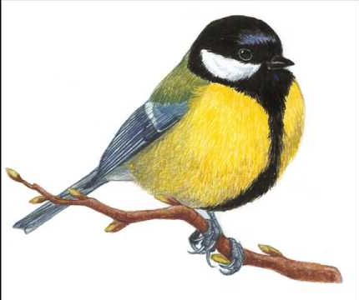
Загадка
Пели песню две синицы,
Две подружки, две певицы.
Тут одна из них пропала,
Видно петь она устала.
Здесь подсказка не нужна:
Было две, теперь …

Slide 30
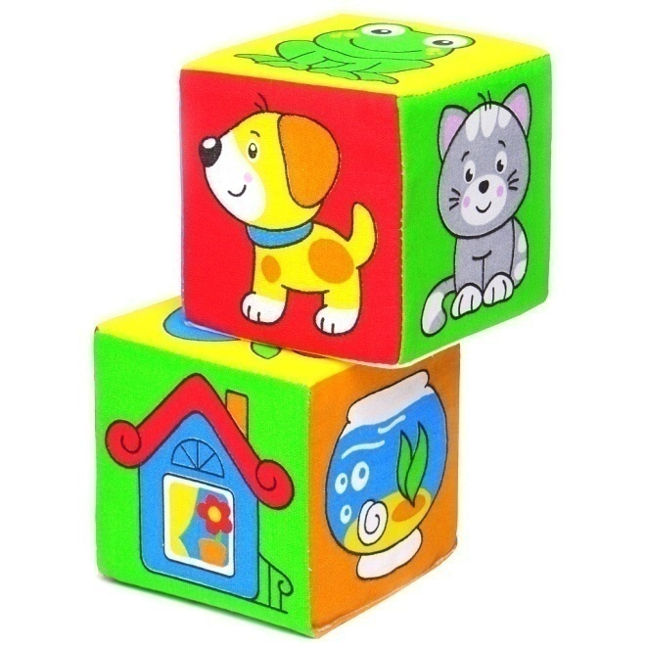
Загадка
Кошка в кубики играла,
Кошка кубик потеряла.
Закружилась голова…
Было три, осталось…

Slide 31
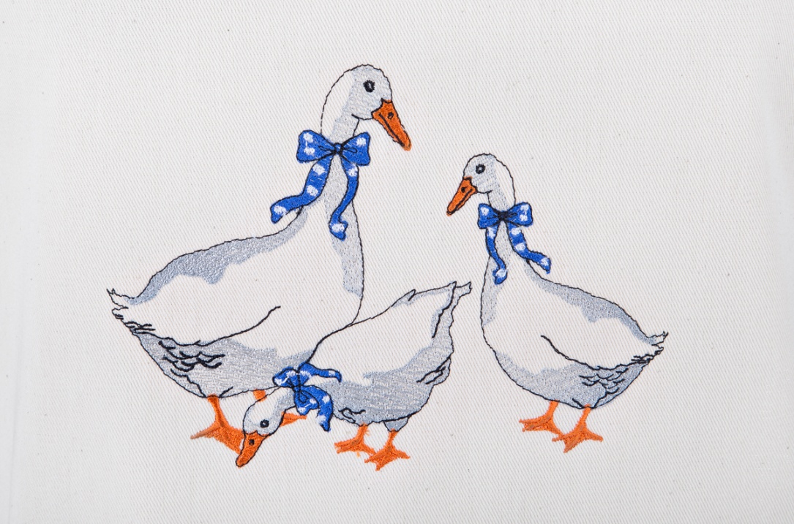
Загадка
Четыре гусёнка гуляли в саду,
Один искупаться задумал в пруду,
Решил с головой он под воду нырнуть…
А сколько гусят продолжают свой путь?

Slide 32
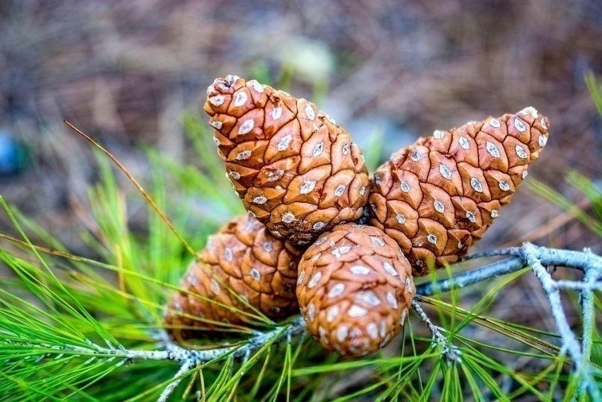
Загадка
Белка шишки собирала,
Собирала и считала.
Забиралась на сосну,
Прибавляла к трём — одну.
Было шишек три сначала,
А теперь их сколько стало?

Slide 33
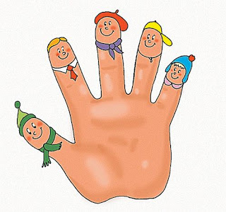
Загадка
На руке малышка Лена
Любит пальчики считать!
У нее, на удивленье,
Каждый раз выходит ...

Slide 34
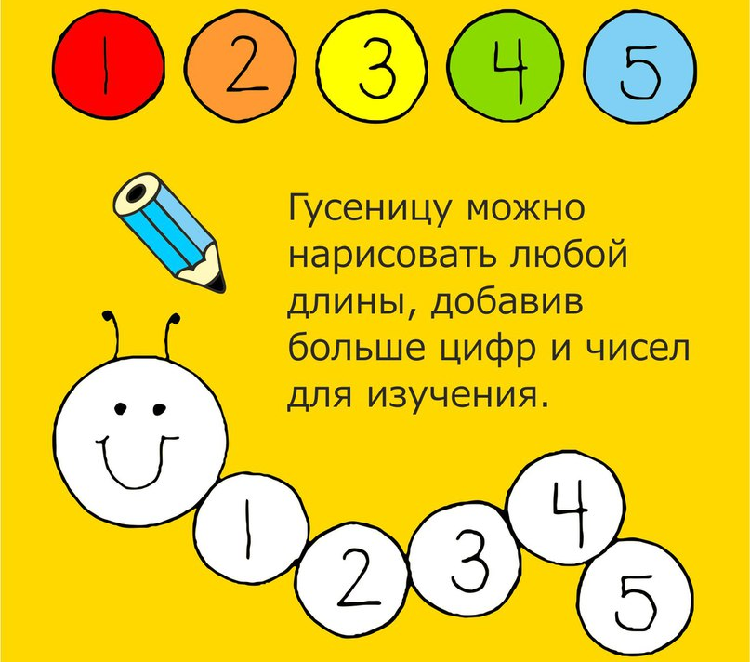
Игра «Гусеница»

Slide 35

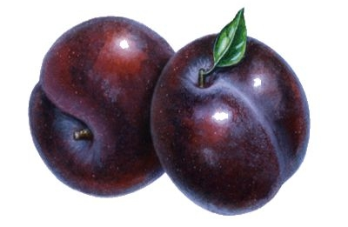
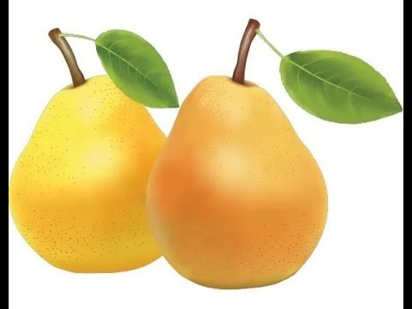
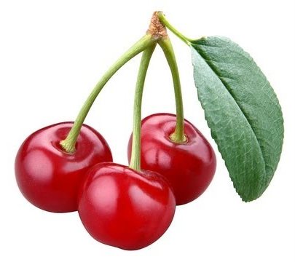
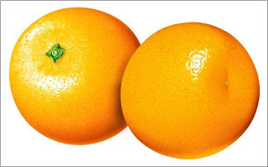
Игра «Убери лишнее»

Slide 36


Slide 37


Slide 38
Спасибо за внимание

